Slide 1

Máy tính quanh em 🖥️
Tin học • Tiền Tiểu học • Bài 2

Slide 2

TIỀN TIỂU HỌC • BÀI 2. MÁY TÍNH QUANH EM
Ai nhìn thấy máy tính rồi?
Con hãy nhìn xung quanh lớp và ở nhà mình:
Máy tính trông như thế nào?
Cùng chỉ cho cô và các bạn biết nhé!

Slide 3

TIỀN TIỂU HỌC • KHÁM PHÁ VIDEO BÀI HỌC
Khám phá: Máy tính kỳ diệu! 🎬
Cùng xem video khám phá thế giới máy tính thông minh nhé!
🔗 Đường link video tham khảo:
https://www.youtube.com/watch?v=kYJ5z5_W2hY
💡 Thầy/Cô sẽ chiếu video cho các em quan sát nhé!

Slide 4

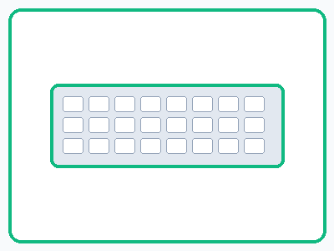
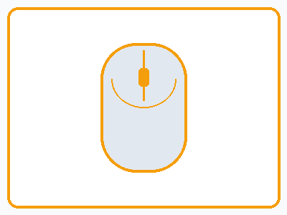

TIỀN TIỂU HỌC • BÀI 2. MÁY TÍNH QUANH EM
4 bộ phận kỳ diệu của máy tính
Màn hình — để con nhìn tranh ảnh, video
Bàn phím — để con gõ chữ và số
Chuột — để con điều khiển mũi tên
Thân máy — bộ não lưu trữ thông tin

Slide 5

TIỀN TIỂU HỌC • LUYỆN TẬP
Bé chỉ đúng bộ phận nào!
Các con cùng gọi tên 4 bộ phận nhé:
Chỉ vào màn hình máy tính
Chỉ vào bàn phím gõ chữ
Cầm chuột máy tính trên bàn
Chỉ vào thân máy tính

Slide 6

TIỀN TIỂU HỌC • THỬ THÁCH
Trò chơi: Nhanh mắt nhanh tay!
Ghép đúng công dụng của từng bộ phận:
Màn hình ↔ Xem phim hoạt hình
Bàn phím ↔ Gõ tên của em
Chuột máy ↔ Nhấp chọn tranh vẽ
Thân máy ↔ Bộ não xử lý thông minh

Slide 7
Hôm nay các con đã nhớ!
1
2
3
Máy tính có 4 bộ phận chính
Biết gọi tên màn hình, bàn phím, chuột, thân máy
Giữ gìn máy tính cẩn thận và sạch sẽ

Slide 8
Các con học giỏi lắm! 🌟
BTVN: Kể cho bố mẹ nghe về 4 bộ phận
của chiếc máy tính nhé!

